Slide 1
LOS GAJES DEL OFICIO,ENSEÑANZA, PEDAGOGIA Y FORMACIÓN. AIQUE, Buenos Aires

Slide 2
OFICIO
Saber hacer o producir algo.
Ocupación, cargo, profesión, función.
La enseñanza está anclada en un oficio en la medida que a los individuos que la realizan se los forma y se les paga para actuar sobre los otros.
Quien enseña tendría como meta fundamental transformar a otros.

Slide 3
LA VOCACION
El accionar sobre las personas añade el oficio un componente vocacional.
No es solo una técnica sino que también incluye principios y valores.
Añade lo afectivo y lo vincula.

Slide 4
COMO HACERLO
El oficio remite a la manera en que uno hace su trabajo. ( método, técnicas, modos de actuar).
El oficio involucra el procedimiento pero no se dirime en el producto.
El oficio no carece de puestas a prueba.

Slide 5
ENSEÑAR
Es la manera en que cada uno lo hace, lo produce y su constatación por la educación de las personas vista como un asunto publico (escuela).
Importa menos el resultado final que el camino que conduce a el.
Importa mas el trayecto que la meta.

Slide 6
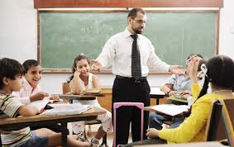
FORMARSE PARA EMPEZAR A OBRAR
La enseñanza como oficio, es enseñar es probar y probar haciendo.
Tomar como apoyo el oficio significa que el trabajo pueda objetivarse y que el profesional pueda decir esta es mi obra, pueda mostrarlo y demostrarlo.

Slide 7
Uno en la forma no pretende que se den las respuestas para todo lo que va a acontecer, pero si que se favorezcan procesos formativos y de acompañamiento que aporten “gajes “ del oficio, prendas o señales de que se está preparando para aceptar el reto de enseñar.

